Slide 1
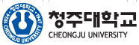
SU2 보고서 (9주차) Caradonna_Tung(section)해석 결과
서 보 근
전산유체 해석 실습
청주대학교 항공기계공학과
지도교수: 임동균 교수님
Due: Nov. 27, 2025

Slide 2
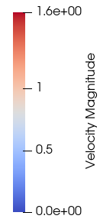
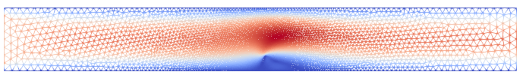
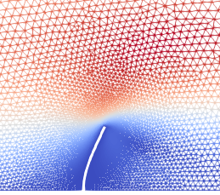
해석 격자 조건
해석 격자 조건
본 해석에서는 다음과 같은 해석 격자 조건을 적용 :
Mesh Definition
NDIME = 2
Flow NELEM ≈ 15,292 (tri), Structure NELEM ≈ 1,000 (quad)
Solver & Physics
MULTIPHYSICS (flow + structure + mesh)
Flow: INC_NAVIER_STOKES
Structure: ELASTICITY, Neo-Hookean
Interface: flowbound ↔ feabound
Flow Free-Stream
Density = 1.0
Velocity = (1.0, 0, 0)
Mu = 0.001
Structure Material
Neo-Hookean
Elastic modulus = 5.0E4
Poisson ratio = 0.35
Plane-strain
Fig. 1 해석 결과 [wireframe]
Fig. 2 해석 결과 확대 [wireframe]

Slide 3
해석 결과
해석 결과
결과 분석
본 FSI 해석을 통해 캔틸레버 구조물에 작용하는 유동–구조 상호작용을 직접 확인할 수 있었다.
구분 | 내용
유동 영향 | 유입 유동이 캔틸레버에 충돌하면서 속도 분포가 비대칭적으로 형성되고, 압력/전단력이 구조물 표면에 전달됨
구조 변형 | 전달된 유동 하중으로 인해 캔틸레버가 하류 방향으로 굽혀지는 변형이 발생함
메쉬 변형(ALE) | 구조물이 변하면서 주변 유동 격자가 자연스럽게 변형되어, 유동장이 구조 변형을 지속적으로 반영함
연성 효과 | 구조가 휘면 → 유동장이 바뀌고 → 바뀐 유동장이 다시 구조 변형을 유도하는 양방향 FSI 상호작용을 확인할 수 있었음
요약 | 설명
1) 유동장이 구조물에 하중을 전달하는 현상 확인 | 속도 분포(빨간 고속 / 파란 저속)에서 충돌 위치 근처가 가장 크게 변화함
2) 구조 변형량이 유동 경로를 다시 바꾸는 연성 거동 확인 | 캔틸레버가 휘면서 유로가 살짝 넓어지고, 그 변화가 속도장에 반영됨
3) SU2의 정적 FSI 계산이 안정적으로 수렴했음을 확인 | 외력–내력 균형점에서 변형이 멈추는 steady-state 양상
*본 해석은 Chat GPT 의 도움을 받아 진행되었습니다.

Slide 4
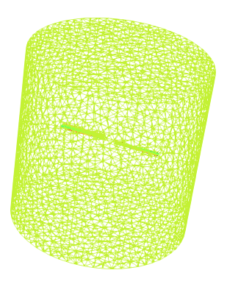
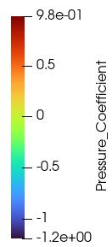
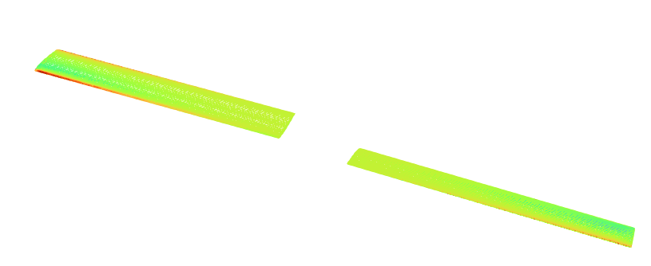
해석 격자 조건
해석 격자 조건
본 해석(예제)에서는 다음과 같은 해석 격자 조건을 적용 :
File name: mesh_caradonna_tung.su2
Mesh Definition
NDIME = 3
NELEM = 326085
COMPRESSIBLE AND INCOMPRESSIBLE FREE-STREAM DEFINITION
MACH_NUMBER= 0.0
AOA= 0.0
SIDESLIP_ANGLE= 0.0
FREESTREAM_PRESSURE= 101325.0
FREESTREAM_TEMPERATURE= 288.15
DYNAMIC MESH DEFINITION
GRID_MOVEMENT= ROTATING_FRAME
MACH_MOTION= 0.877
MOTION_ORIGIN= 0.0 0.0 0.0
ROTATION_RATE = 261.79938779914943 0.0 0.0
MULTIGRID PARAMETERS
MGLEVEL= 3
MGCYCLE= W_CYCLE
MG_PRE_SMOOTH= ( 1, 2, 3, 3 )
MG_POST_SMOOTH= ( 0, 0, 0, 0 )
MG_CORRECTION_SMOOTH= ( 0, 0, 0, 0 )
MG_DAMP_RESTRICTION= 0.9
MG_DAMP_PROLONGATION= 0.9
MACH=0 은 제자리 비행을 뜻한다. (AOA도 마찬가지)
Fig. 3 해석 결과 [wireframe]
호버링일때는 로터블레이드는 가만히 있고, 공기만 돌려도 된다. (Frame을 돌리는게 공기만 돌아감)
# UH-60이 0.877 이어서 그 숫자를 사용했다.
돌아가는 축이 아닌 회전 축을 기준으로 적용한다.
MGCYCLE은 V 또는 W를 씀. (격자를 fine 하게 쪼개서 다시 합치는 과정
*mesh point를 듬성듬성하게 쪼갰다가 다시 fine하게 풀어 내는게
수렴하는 속도가 훨씬 빠르다.
Fig. 4 해석 결과 확대 [wireframe]

Slide 5
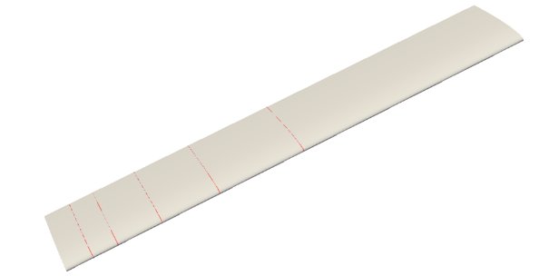
해석
해석 과정
항목 | 내용
1) 계산 영역 및 메쉬 구성 | 로터 단일 블레이드를 중심으로 회전익 형상을 재구성하고, 주변 유동장을 포함하는 실린더 형태의 격자를 생성함. 블레이드 주변은 조밀한 삼각 격자를 배치해 압력 변화와 경계층 형상을 충분히 잡도록 구성함.
2) 회전 참고계 설정 | Caradonna–Tung 실험 조건과 동일한 회전속도(Ω)에 맞춰 SU2에서 회전 프레임(rotating frame)을 설정함. 이를 통해 비정상 물리계를 정상상태(steady-state)로 변환하여 계산함.
3) 난류 모델 및 Solver 설정 | 실험 Re 수가 높기 때문에 RANS + Menter SST 또는 SA 모델을 적용하여 난류 효과를 고려함. 압력 기반의 pseudo-time 방식으로 수렴을 유도함.
4) 경계 조건 | 로터 허브는 고정(wall)
• 블레이드는 회전 영역에 포함
• 외곽 실린더는 far-field 조건
이를 통해 실험과 유사한 유동 환경을 구현함.
5) Section 설정 | NASA의 실험과 동일한 구간(50%, 68%, 80%, 89%, 96% span)을 기준으로 블레이드 단면을 잘라서 Cp 분포를 얻기 위해 파라뷰에서 Slice → Plot Over Line 기법을 사용함.
6) Cp 계산 및 재계산 | SU2에서 출력된 Cp 값이 NASA Exp.와 유의미한 차이를 보여, 직접 Cp = (P − P∞)/q 로 다시 계산하여 재계산함(q = 0.5·ρ·V²). 재계산 후 개형은 유사해지나 여전히 일부 구간에서 차이가 남음.
7) 비교 분석 준비 | 각 span별 SU2 Cp vs. NASA Exp. Cp 그래프를 비교할 수 있도록 데이터를 정리함.
Fig. 5 Wing section
*본 해석은 Chat GPT 의 도움을 받아 진행되었습니다.

Slide 6
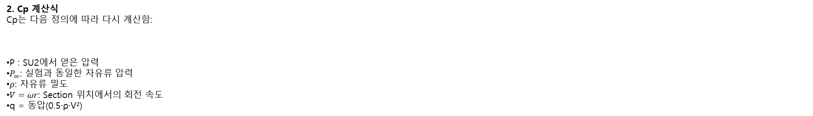

해석
Cp 계산 및 재계산
1. SU2 Cp를 그대로 사용할 수 없는 이유
SU2가 사용하는 참조압력/속도 정의가 NASA 실험과 완전히 동일하지 않음
이 차이 때문에 SU2가 출력하는 Cp는 절대치와 개형이 실험과 어긋나는 경향이 있음
따라서 동일 기준으로 비교하기 위해 Cp를 직접 다시 계산할 필요가 있음
2. Cp 계산식
Cp는 다음 정의에 따라 다시 계산함:
P : SU2에서 얻은 압력
$P_{∞}$: 실험과 동일한 자유류 압력
$ρ$: 자유류 밀도
$V=ωr$: Section 위치에서의 회전 속도
q = 동압(0.5·ρ·V²)
$$Cp=\frac{P−P_{∞}}{0.5⋅ρ⋅V^{2}}$$
3. 재계산 흐름 요약
각 Section에서 SU2 압력 데이터(P)를 추출
실험 기준의 자유류 압력(P∞) 적용
해당 span 위치의 속도(V)로 동압(q) 계산
Cp = (P − P∞) / q 로 각 점에서 Cp 재산출
4. 재계산의 효과
SU2와 NASA 실험이 동일한 Cp 정의 기준을 갖게 됨
원본 SU2 Cp에서는 보이지 않던 실험과의 개형 일치가 나타남
특히 mid-span(0.5 ~ 0.68)에서는 실험과 매우 유사한 결과
Tip 근처(0.89~0.96)는 여전히 차이가 남지만, 이는 유동 특성(tip vortex, 3D, unsteady) 때문
*본 해석은 Chat GPT 의 도움을 받아 진행되었습니다.

Slide 7
Section 별 분석 (50%)
결과 분석
구분 | 내용
SU2 Cp (그대로 사용) | LE 흡입 피크가 약하게 나타나고 전체 곡선이 평탄해서 실험과 차이가 있음. 중·후반부 Cp 기울기도 실제보다 완만하게 나와서 전체적으로 압력차가 작게 계산됨.
Cp 재계산 | 실험과 비슷한 개형이 나타남. LE 부근 흡입, 중간 chord 회복, TE 직전 증가 같은 흐름이 NASA Exp와 거의 일치. 다만 LE 최소 Cp 깊이는 약간 덜 나오고 TE에서는 약간의 차이가 남음.
해설 | Root 근처라 유동이 비교적 단순하고, Cp를 직접 계산하면 Exp와 꽤 잘 맞는 구간. 이 위치에서는 SU2 결과를 경향성뿐 아니라 값도 어느 정도 신뢰할 수 있음.
Fig. 6 Section(50%) Cp 재계산 전
Fig. 7 Section(50%) Cp 재계산 후
*본 해석은 Chat GPT 의 도움을 받아 진행되었습니다.

Slide 8
Section 별 분석 (68%)
결과 분석
구분 | 내용
SU2 Cp (그대로 사용) | 압력 변화 폭이 작게 나타나고 곡선이 실험보다 더 평탄함. LE 흡입이 약하고 TE까지의 전반적인 기울기도 실험보다 약한 모습.
Cp 재계산 | 전체 shape이 NASA Exp와 거의 비슷하게 재현됨. 중·후반부에서 Exp 점들을 따라가는 형태가 정확하고, TE 직전에서만 소폭 차이가 남음.
해설 | Root보다 Tip 쪽으로 가면서 오차가 조금 늘어나지만, Cp를 직접 계산하면 그래도 실험과 잘 맞는 편. mid-span까지는 신뢰도가 양호한 구간.
Fig. 8 Section(68%) Cp 재계산 전
Fig. 9 Section(68%) Cp 재계산 후
*본 해석은 Chat GPT 의 도움을 받아 진행되었습니다.

Slide 9
Section 별 분석 (80%)
결과 분석
구분 | 내용
SU2 Cp (그대로 사용) | 노이즈가 증가하고 실험보다 진동이 커짐. LE 흡입은 어느 정도 잡지만 중간 chord에서는 요동이 커서 실험 곡선과 차이가 큼.
Cp 재계산 | Exp와 유사한 전반적인 곡선은 나오지만, 흡입 깊이와 회복 정도 등에서 크기 차이가 남음. TE 쪽에서도 Exp에 비해 꽤 차이가 존재.
해설 | mid-span을 지나면서 SU2가 실험을 따라가는 능력이 떨어지는 구간. 재계산한 Cp는 개형은 맞지만 값 차이가 커서 정량 비교는 어렵고 경향성 중심으로 봐야 함.
Fig. 10 Section(80%) Cp 재계산 전
Fig. 11 Section(80%) Cp 재계산 후
*본 해석은 Chat GPT 의 도움을 받아 진행되었습니다.

Slide 10
Section 별 분석 (89%)
결과 분석
구분 | 내용
SU2 Cp (그대로 사용) | 곡선 요동이 커지고 LE/TE 부근에서 실험과 크게 다른 분포가 나타남. 여러 chord 구간에서 Exp와 부호나 기울기까지 다르게 보이는 부분도 있음.
Cp 재계산 | 큰 흐름은 Exp와 비슷하게 보이지만 여전히 편차가 크고, 특히 중간~TE 구간에서 Exp와 레벨 차이가 큼.
해설 | Tip 영향이 크게 나타나는 영역이라 steady RANS + 현재 격자로는 실험의 3D·unsteady 효과를 충분히 재현하기 어려움. 재계산한 Cp도 정량적으로는 실험과 차이가 남는 위치.
Fig. 12 Section(89%) Cp 재계산 전
Fig. 13 Section(89%) Cp 재계산 후
*본 해석은 Chat GPT 의 도움을 받아 진행되었습니다.

Slide 11
Section 별 분석 (96%)
결과 분석
구분 | 내용
SU2 Cp (그대로 사용) | Exp와 양상이 거의 다르게 나타나는 구간. tip vortex 영향으로 Cp 노이즈가 가장 심하고 LE/TE 변화도 크게 왜곡됨.
Cp 재계산 | 실험의 큰 흐름과는 비슷하지만 전체 레벨 차이가 확실히 존재. TE 직전 분포도 실험과 방향/크기에서 큰 차이가 남아 있음.
해설 | Tip 바로 직전이라 실험에서는 강한 3D vortex와 unsteady 효과가 지배적. SU2의 steady 해석으로는 근본적으로 실험 재현이 어렵고, 여기서는 “오차 증가 추세”만 확인하는 정도가 적절함.
Fig. 14 Section(96%) Cp 재계산 전
Fig. 15 Section(96%) Cp 재계산 후
*본 해석은 Chat GPT 의 도움을 받아 진행되었습니다.

Slide 12
감사합니다
자세한 사항은 Git hub를 참조해 주시면 감사하겠습니다. 링크:https://github.com/Bogeuns/CFD_Class_Lecture.git

